Slide 1
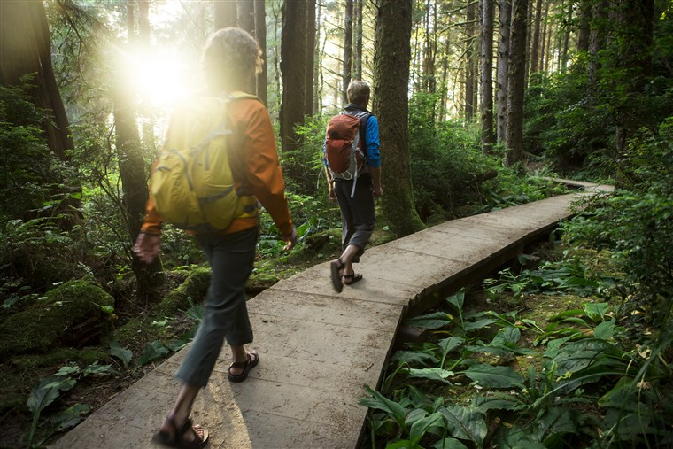
Rekreativno hodanje
Aktivnost dostupna svima

Slide 2
Zašto rekreativno hodanje?
ne iziskuje posebna motorička znanja, odnosno vještine
ne iziskuje posebnu (skupocjenu) opremu
ovu aktivnost jednostavno prilagođavate vašem dnevnom ritmu i obavezama
hodanje ima velik broj pozitivnih utjecaja na organizam

Slide 3
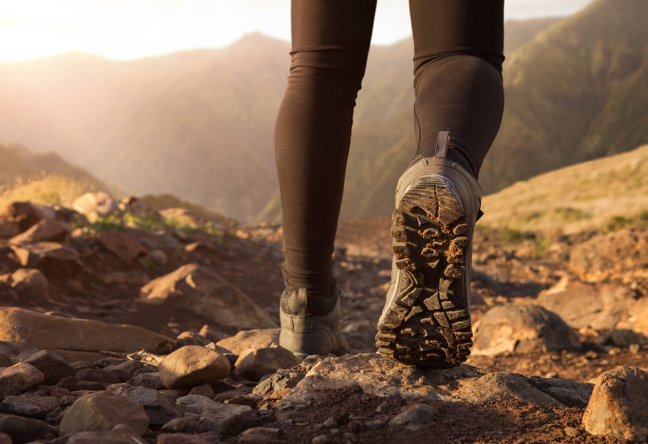
Dobrobiti rekreativnog hodanja
poboljšava mentalno zdravlje
pomaže u gubitku tjelesne težine
smanjuje rizik od bolesti (smanjuje rizik od razvoja određenih vrsta karcinoma, pomaže u sprečavanju dijabetesa, koristi kardiovaskularnom zdravlju, povećava razinu imunoloških stanica u organizmu….)
pomaže mobilnosti u starijoj dobi
smanjuje želju za slatkišima

Slide 4
Značajke rekreativnog hodanja
hodanje mora biti dovoljno brzo (kao da nam se žuri) – time se ubrzava broj otkucaja srca te povećava broj udisaja; ako se zapušemo, treba usporiti ritam hoda dok disanje ne postane normalno, a zatim ponovno postepeno ubrzavati ritam hoda
hodanje mora biti koordinirano i u skladu s osobnim tjelesnim sposobnostima
hodanje mora trajati dovoljno dugo (barem 30 minuta)
nije svako hodanje rekreativno – u rekreativno hodanje ne spada lagana šetnja ili hodanje trgovačkim centrom

Slide 5
O odjeći, obući i dodatcima za hodanje
odjeća za hodanje treba biti udobna i prilagođena vremenskim uvjetima (prednost u svakom slučaju treba dati sportskoj opremi)
sportska obuća je od iznimne važnosti; za hodanje su najbolje tenisice za trčanje zbog svoje mekoće i fleksibilnosti
ako se planira hodati više od 30 minuta, dobro je ponijeti bocu s tekućinom (najbolje voda) kako bi se spriječila dehidracija
kožu je potrebno zaštititi odgovarajućom zaštitnom kremom tijekom sunčanih dana
kapa/šilterica je bitan dio opreme bilo da nas štiti od hladnoće ili od sunca

Slide 6
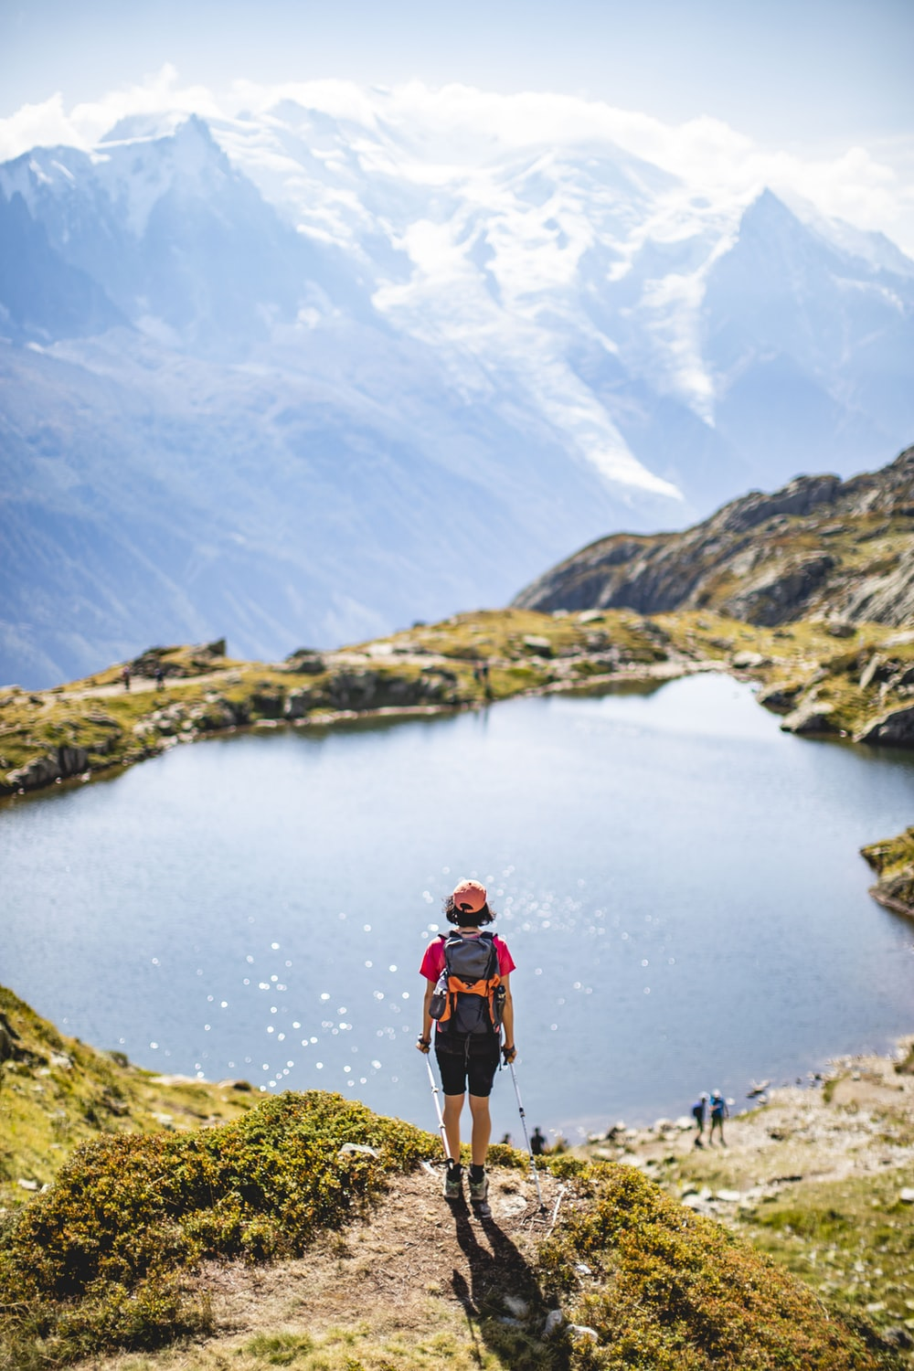
Hodanjem otkrivamo ljepote prirode

Slide 7
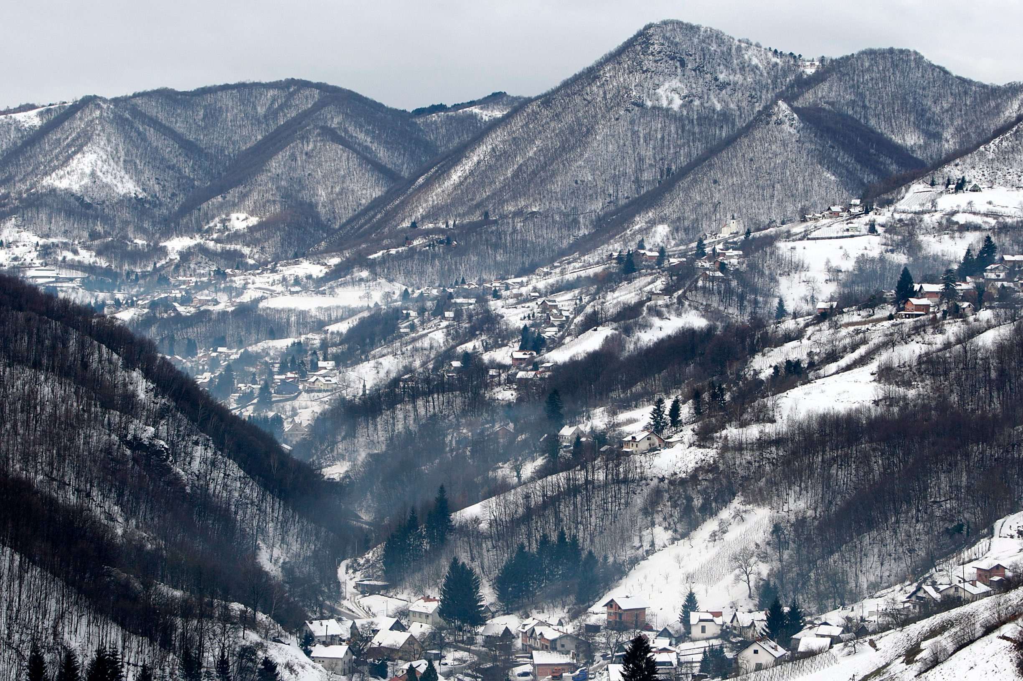
Odvažite se i budite aktivni
Iskoristite pogodnosti područja u kojem živimo i koje nam pruža pregršt različitih pješačkih ruta u prekrasnom prirodnom okruženju.

Slide 8
8.d postavlja izazov za osmaše ”Natjecanje u koracima”

Slide 9
PRAVILA IZAZOVA „Natjecanje u koracima za osmaše”
Sudjelovanje je dobrovoljno i nije obavezno.
Sudjelovati mogu SVI UČENICI OSMIH RAZREDA.
Za sudjelovanje u izazovu potrebno je skinuti jednu od besplatnih aplikacija za brojanje koraka u Google Play trgovini (Pacer, Google Fit, StepsApp, ActivityTracker..) na vaš mobitel. Neki već imaju ugrađene aplikacije (npr. Huawei Zdravlje).
Učenici koji imaju, mogu koristiti pametne satove, fitness narukvice ili slično.
Na kraju dana fotografirajte broj koraka kako biste imali dokaz da su rezultati stvarno ostvareni.
Izazov traje 6 dana, od subote, 1. svibnja do četvrtka, 6. svibnja u 18 sati.
Po završetku izazova svaki sudionik povratno šalje fotografije s brojem ostvarenih koraka kao privatnu poruku na platformu Teams ( šaljite u chat za Natašu Milakaru )
Najaktivnije pojedince (njih troje) očekuju nagrade.
Sudjelovanje u ovom izazovu podrazumijeva da ste odgovorni i ne izmišljate ili preuveličavate svoje podatke s ciljem ostvarivanja što boljeg rezultata.
Drugim riječima, od vas se traži povjerenje i poštivanje utvrđenih pravila.
Ukoliko se uspostavi da su brojevi izmišljeni, pojedinac i njegovi rezultati neće ući u izazov.
SRETNO!

